Slide 1
第6章 流体流动微分方程
本章任务：在上一章微分法分析一维不可压流动的基础上，进一步将微元体分析方法推广应用于三维微元控制体。流体流动的微分方程包括连续性方程(质量守恒)、运动方程(动量守恒)和能量方程(能量守恒)。本章主要研究连续性方程和动量方程的微分方程。
能量方程：本课程不专门研究，原因如下：
① 传热学与工程热力学课程将专门研究能量方程；
② μ和ρ随温度变化不大时，温度对流场(速度和压力)的影响很小，这时
可以不考虑温度的影响，因此也不需要考虑能量方程。
③ 能量方程的微分形式，其推导过程与连续性方程和动量方程的推导
相似，方程的结构也相似，数学上并没有太多的特殊性。
微分方程方法：
流体力学中，微分方法和积分方法都是为了研究流体的质量守恒、动量守恒和能量守恒。积分法研究系统整体，揭示总体性能；微分法研究空间任一点和包含该点的流体微元，揭示三维流场的空间分布细节。两种分析方法相辅相成，都必须要学、必须学好。
微元体分析方法的核心：将雷诺输运定理应用于流体微元控制体。

Slide 2
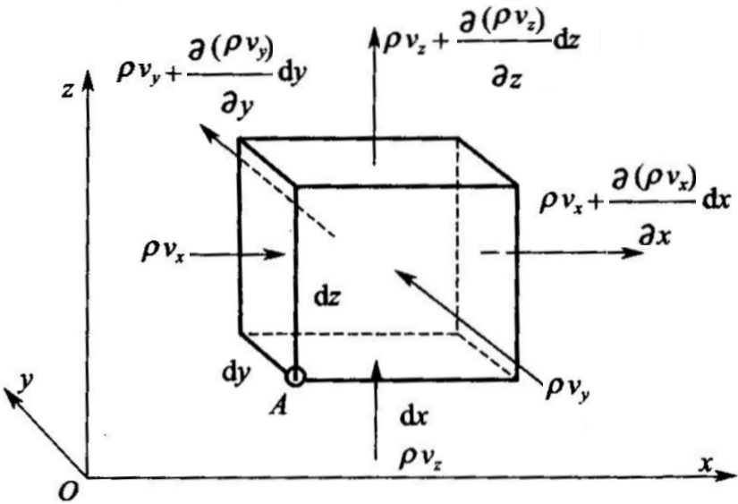
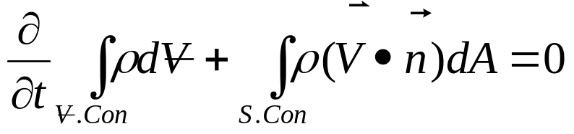
6.1 连续性方程
6.1.1 直角坐标系中的连续性方程
取三维微元体为控制体
质量守恒条件(第4章):
微元体内的
质量变化率
输出微元体
的质量流量
+
输入微元体
的质量流量
-
微元体及其表面的质量通量
＝0
连续性方程是任何流体流动都必须满足的方程，因此它是流体力学最基本的方程之一。

Slide 3
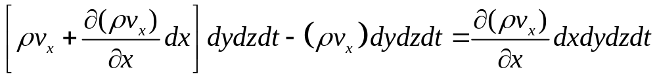
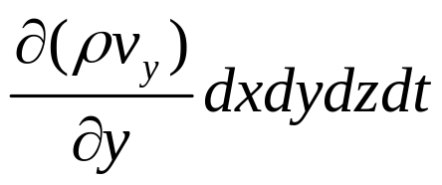
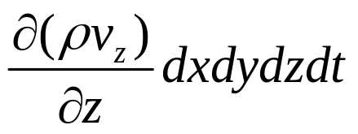
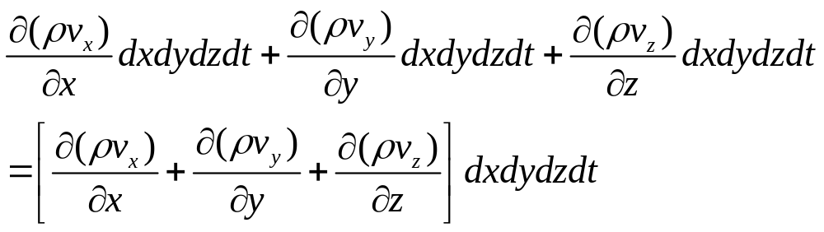
连续性方程
1. X方向: dt时间内沿从六面体x+dx处(输出)和x处(输入)
的质量差：
Y方向 : ； Z方向：
2. dt时间内, 整个六面体中, “输出 减 输入”的质量差:
输出微元体
的质量流量
输入微元体
的质量流量
-
=

Slide 4
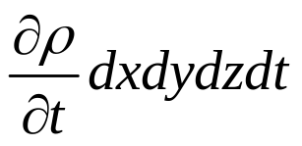
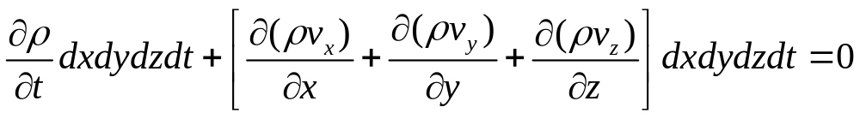
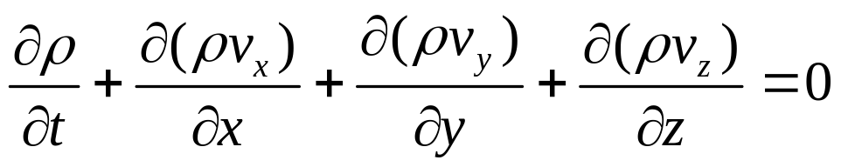
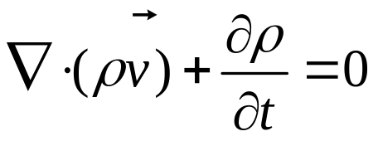
连续性方程
3. dt时间内，微元体内的质量变化
4. 代入质量守恒条件，得：
整理得连续性方程(微分形式的质量守恒方程)：
导出过程未作任何假设，故适用于层流/湍流/牛顿流体/非牛顿流体。
矢量形式：
连续方程物理意义：流场中任一空间点的质量守恒。

Slide 5

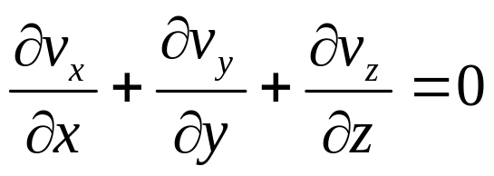
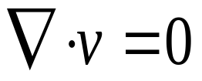
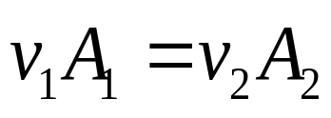
连续性方程
对不可压缩流体流动
：
连续性方程变为：
或：
因为密度被当作常数，故对于不可压缩流动，无论稳态或非稳态，其连续性方程都一样。
可压缩流动的情况，稳态或非稳态，连续性方程不同。
一维不可压流动的连续方程:

Slide 6


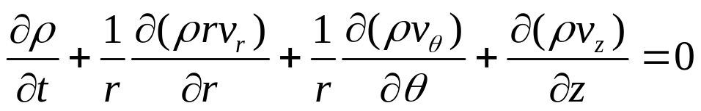
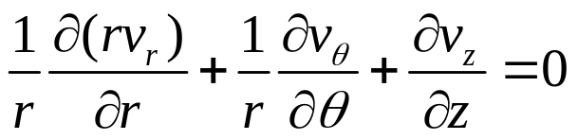


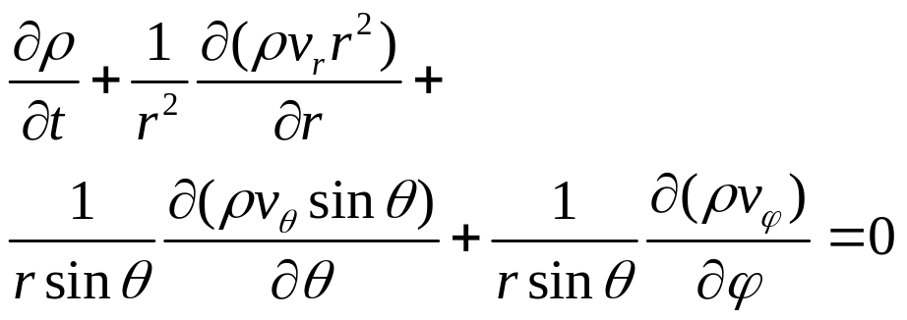




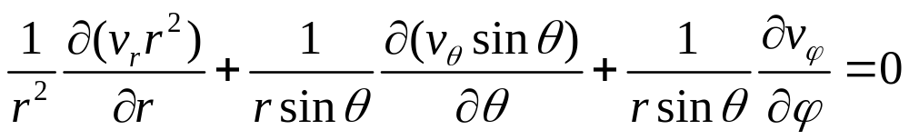
连续性方程
6.1.2 柱坐标和球坐标系中的连续性方程
z
柱坐标系中的连续方程:
dz
r
dr
不可压缩流体流动：
y
x
柱坐标系中微元体
球坐标系中的连续方程:
z
dr
r
y
不可压缩流体流动:
x
球坐标系中微元体

Slide 7
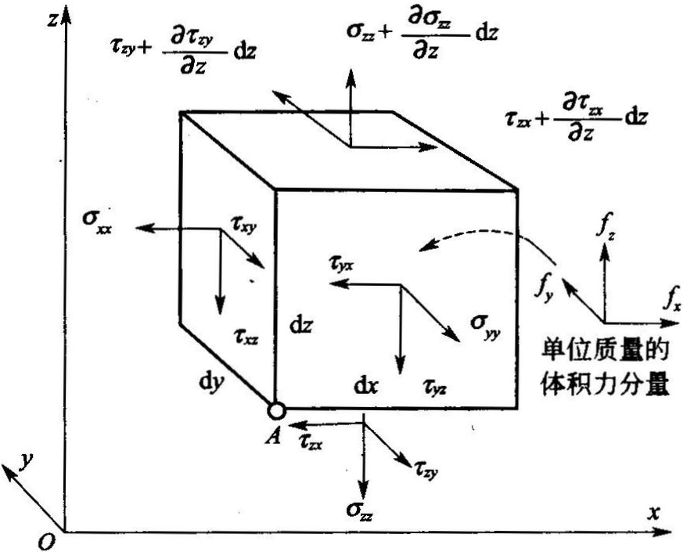
6.2 以应力表示的运动方程
基本思路：对流场中的质点(微元控制体)，应用雷诺输运定理推导建立微分形式的动量方程(运动方程)。
6.2.1 作用于微元体上的力
体积力(质量力、彻体力):f_{i}
表面力(应力): σ_{ii}, τ_{ij}
应力下标的意义
每个应力有两个下标，第一个下标表示应力作用面的法线方向，第二个下标表示应力的作用方向。
应力正负的规定
应力与所在平面的外法线方向相同为正，否则为负。
微元体上的表面力和体积力

Slide 8
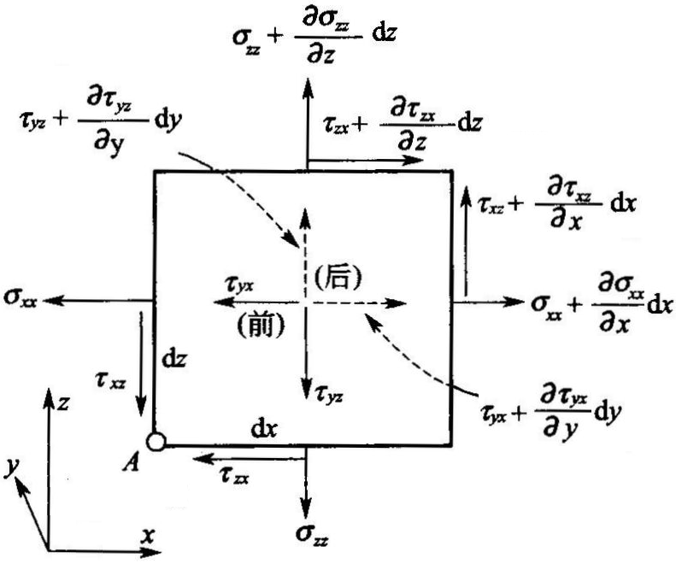




运动方程
应力状态及切应力互等定律
应力状态
粘性流场中任意一点的应力有9个分量，包括3个正应力分量和6个切应力分量：
切应力互等定律
在6个切应力分量中，互换下标的每一对切应力是相等的。
, ,
微元体上X和Z方向的表面力
定理证明?

Slide 9
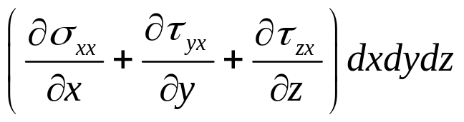
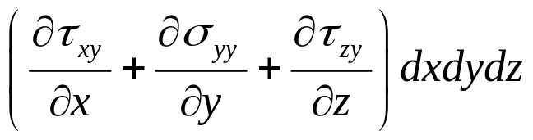
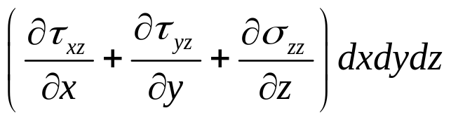
运动方程
微元体表面力的总力分量
X方向的表面力
y方向的表面力
z方向的表面力

Slide 10
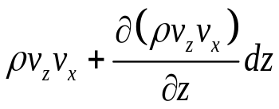
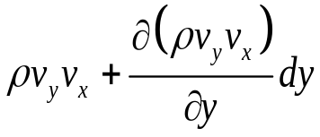
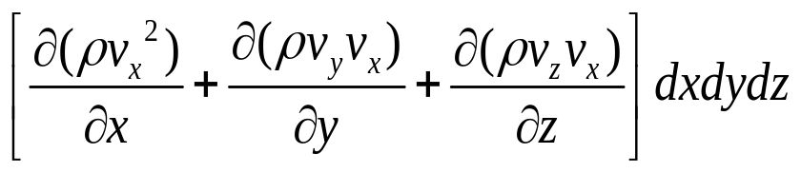

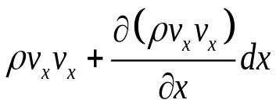
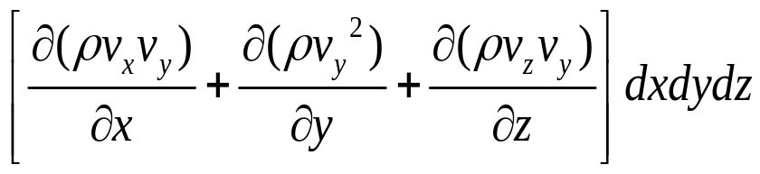


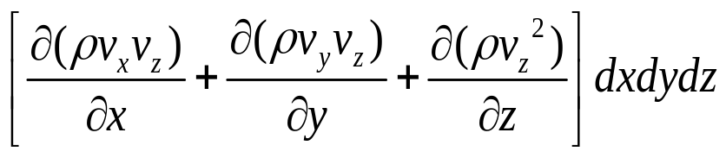
运动方程
6.2.2 动量流量及动量变化率
动量通量 = 质量通量 × 流动速度= ρuu
动量流量 = 动量通量 × 流通面积= ρuuA
动量流量: 输出 - 输入
z
X-方向:
dy
dx
Y-方向:
dz
y
Z-方向:
x
动量在微元体表面的输入与输出

Slide 11
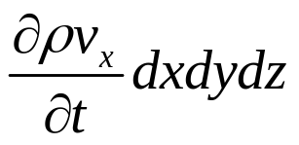
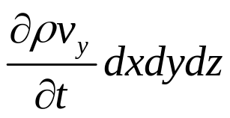
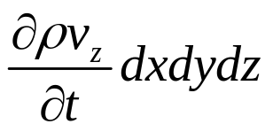
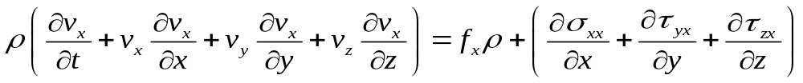
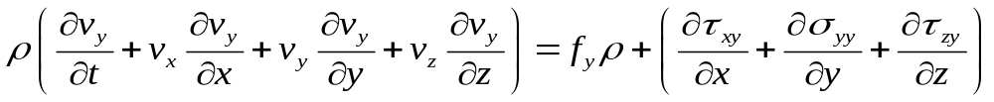
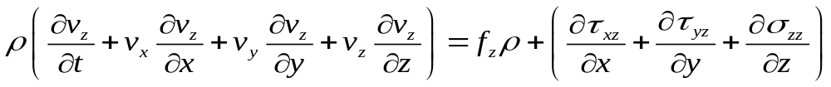
微元体内的动量变化率
运动方程
x方向：
y方向：
z方向：
6.2.3 以应力表示的运动方程
分别将微元控制体中x-,y-和z-方向的动量各对应项代入雷诺输运定理，可得三个方向的运动微分方程。
X－：
Y－：
Z－：
注：推导过程无假设，故适用于层流、湍流、牛顿流体、非牛顿
流体等任意情况。

Slide 12
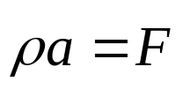
运动方程
运动方程的物理意义：
方程左边：括号内是速度 v_{x} 的随体导数，是任意时刻t通过
考察点A的流体质点的加速度.
整个左端项是流体密度×流体质点的加速度。
方程右边：是作用在单位体积流体上的表面力和体积力
方程可简略表示成：
这就是以单位体积的流体质量为基准的牛顿第二运动定律.
遗留问题：
已有三个动量方程和一个连续方程共4个方程，即使密度ρ和质量力f已知，但仍有9个未知数：三个速度分量和6个独立的应力分量，方程组不封闭。如需求解，还须补充方程。

Slide 13
6.3 黏性流体运动微分方程
Navier-Stokes方程
以应力表示的运动方程，需补充方程才能求解。
回顾第5章中一维流动问题：补充方程是牛顿剪切定律
对粘性流体的任意三维流动问题：
补充方程是广义的牛顿剪切定律,即牛顿流体本构方程。
目的
关键
寻求流体应力与变形速率(可由速度分布算出) 之间的关系。因此就是寻求应力与速度的关系。
将应力从运动方程中消去，得到由速度分量和压力表示的粘性流体运动微分方程，即N-S方程。
什么是变形速率？!

Slide 14
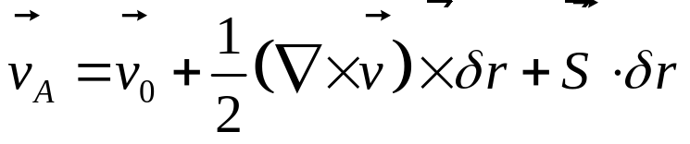

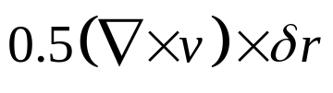

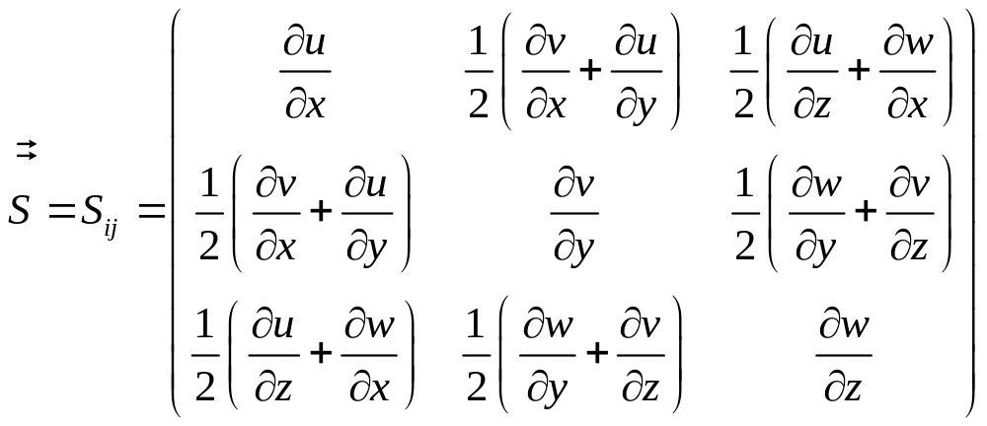
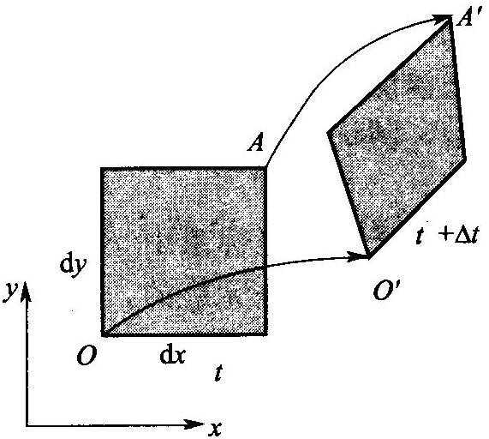

回忆第2章§2.4中，我们对任意流体微元的运动进行分解，学习过变形速率(应变速率、应变率)张量：
亥姆霍兹(Helmholtz)速度分解定理
包含点O的微元内任一点A的速度可以分解为三部分之和:
:流体微团的平动速度
:流体微团的转动速度
:流体微团变形引起的的速度，称做变形速度。
: 应变速率(变形速率、应变率，strain rate)
① S_{ij}具有对称性; ② 3个对角分量被称作线变形速率，表示沿空间三个方向的伸缩，它们的和就是速度的散度，对应体积膨胀；③ 其它6个分量称为剪切变形速率(角变形率)，代表流体微元的剪切变形.

Slide 15
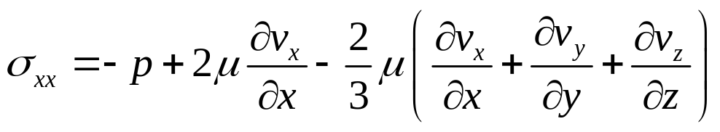
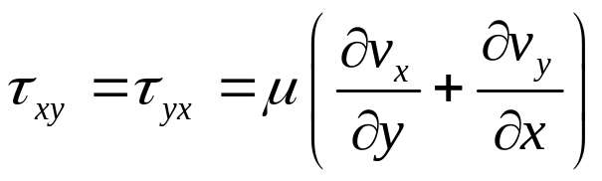
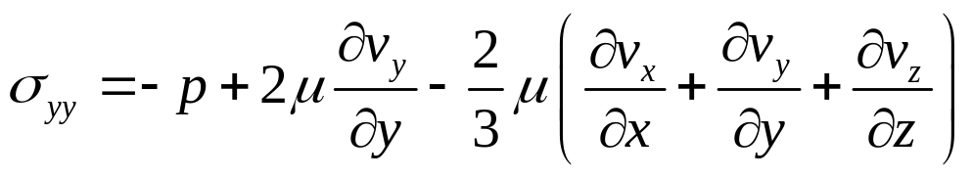
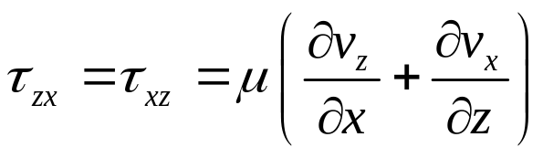
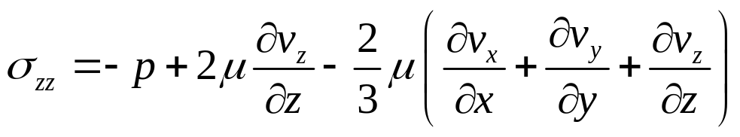
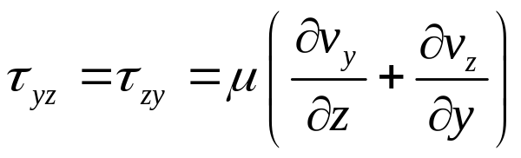
N-S方程
6.3.1 牛顿流体的本构方程:广义牛顿剪切定律
基本假设
为了寻求流体应力与变形速率之间的关系，Stokes提出三个基本假设：
① 应力与变形速率成线性关系;
② 应力与变形速率之间的关系各向同性；
③ 静止流场中，切应力为零，各正应力均等于静压力。
牛顿流体的本构方程
应力与变形速率之内在关系 动力学与运动学之沟通桥梁

Slide 16
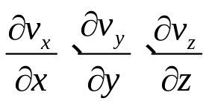
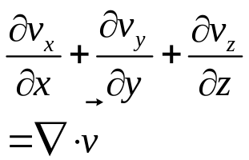



N-S方程
本构方程的讨论
正应力与线变形速率( )和体变形率( )
正应力包含两部分：
①流体静压产生的正应力(压应力-p);
②流体运动变形产生的附加黏性正应力。与三个方向的线变形率
以及体变形率有关。这种关系类似于固体中的虎克定律。
附加黏性正应力(或附加正应力)
附加正应力与流体流动
附加粘性正应力的产生原因：速度沿流动方向的变化所致。
线变形率:符号正负反映流体的流动是加速或减速；
体变形率:符号正负反映流动过程中流体体积增加或减少。
连续的真实流体不承受拉伸应力,即恒有：

Slide 17



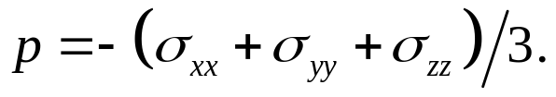
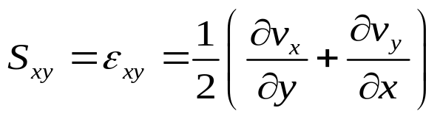
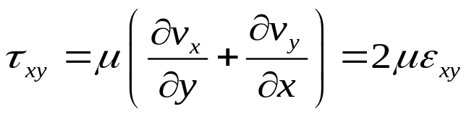
正应力与压力
N-S方程
① 静止条件下，全流场中 ，
此时流体的正应力数值上等于流体静压力，且为压应力：
② 流动流体中，由于粘性正应力的存在，正应力在数值上
一般不等于流体静压力，但因为有：
所以有：
可见三个正应力的平均值总是与压力大小相等符号相反
切应力与角变形率
角变形率: S_{ij}中的非对角线分量(教材中用ε_{ij}表示)
可见流体切应力与角变形率密切相关。
,而
牛顿流体本构方程(广义牛顿剪切定律)反映了流体应力与变形速率之间的关系，是“流体力学的虎克定律”。

Slide 18



6.3.2 流体运动微分方程: Navier－Stokes方程
只适用于牛顿流体！为何？
将牛顿流体的本构关系代入§6.2.3 以应力表示的运动方程:
说明:§6.2.3 以应力表示的运动方程适用于层流/湍流/牛顿流体/非牛顿流体等任意情况。补充牛顿流体本构关系后得到了N-S方程，消除了未知的应力，理论上就此可求出流场分布，但只适合于牛顿流体。如果在“以应力表示的运动方程”中补充其它流体的本构关系，同样也可使方程理论上可以求解，但适用的流体不同。

Slide 19





N-S方程: 适用于牛顿流体
常见的N－S方程表达形式
① 常粘度条件下N－S方程：
μ对空间坐标的导数项都变为0.
矢量形式：

Slide 20







N-S方程: 适用于牛顿流体
② 不可压缩流体的N－S方程:
(为什么?),含有 及其空间导数的项变为0.
通常情况下，不可压缩流体的黏度随温度的变化也很小，常常也可以视为常数，则N-S方程变为：
矢量形式:

Slide 21




N-S方程: 适用于牛顿流体
不可压缩流体的N－S方程的展开式：
各项的物理含义:
扩散项(粘性力项)
静止或理想流体=0
高速非边界层问题≈0
非定常项
定常流动=0
静止流场≈ 0
对流项
静止流场=0
蠕变流时≈ 0
单位质量流
体的体积力
单位质量流
体的压力差

Slide 22








N-S方程: 适用于牛顿流体
③ 理想流体的运动微分方程(欧拉方程)：
④ 流体静力学方程：

Slide 23
关于N-S方程的小结与几点说明
N-S方程常指牛顿流体的运动方程(动量方程)，但也有很多学
者和教科书把包括动量方程和连续性方程的整个黏性流体流动的控制方程组叫作N-S方程。本课程使用前一种叫法。
2) N-S方程是运动方程的完整形式，以前学过的理想流/不可压流
/稳态流/静力学方程等，都可视为N-S方程的特例。
3) 教科书上还列出了圆柱坐标系和球坐标系中的N-S方程和牛顿
流体本构方程的形式。
4) N-S方程适合牛顿流体；非牛顿流体的运动方程可由§6.2.3
以应力表示的运动方程并结合非牛顿流体的本构方程组成。
5) 理论上，N-S方程与连续方程、能量方程结合，即可求出流场
的分布。但实际中只有极个别的情况下可以求出N-S方程的解
析解。绝大部分情况下，只能采用数值计算的方法求解N-S方
程，这一新兴的研究领域称为“计算流体动力学”，Compu-
tational Fluid Dynamics，简称CFD。这是一门奥妙无穷、充
满生机、令人振奋的前沿科学。

Slide 24
6.4 流体流动微分方程的应用
连续方程和N－S方程分别是粘性流体流动应遵循的质量守恒和动量守恒的数学表达式。
6.4.1 N-S方程应用概述
封闭条件：理论上方程是封闭的，但若要考虑到物性参数的变化，应将物性变化的关系作为补充方程。
应用条件：只适用于牛顿流体
方程求解：N－S方程无普遍解；特殊条件下，有可能获得准确或近似的分析解；通常通过数值计算获得离散解。

Slide 25

6.4.2 N-S方程应用举例
例6－1: 圆管内的 一维 稳态 流动分析。（见P140）
不可压缩流体在水平 圆管内作一维稳态层流流动。试写出该条件下的连续性方程和运动微分方程。并证明管道截面上任一点的总势能和轴向压力梯度为常数。
一维: 只有v_{z}不为0
稳态: 时间偏导数项为0

Slide 26

例6-2: 同心圆通壁面间的切向流动分析。（见P141）

Slide 27

例6-3: 无限大平板突然启动引起的流动,（见P143）

Slide 28
例6-4: 根据N-S方程导出沿流线的伯努利方程（见P145）

Slide 29
作 业
P146：
思考题：
6-1
6-2～7
习题:
6-3

